Slide 1
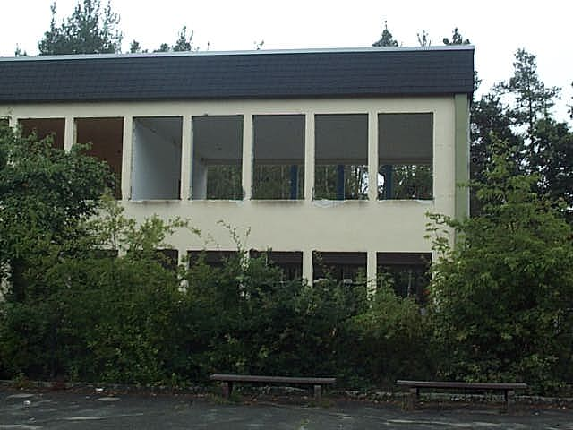
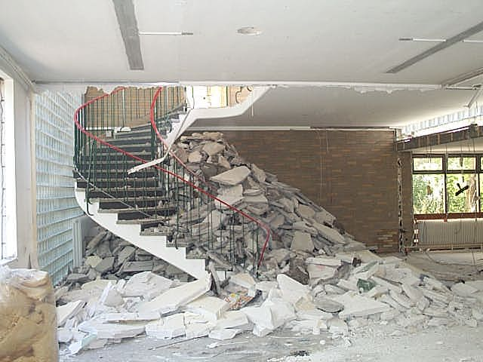
Vor 10 Jahren…

Slide 2
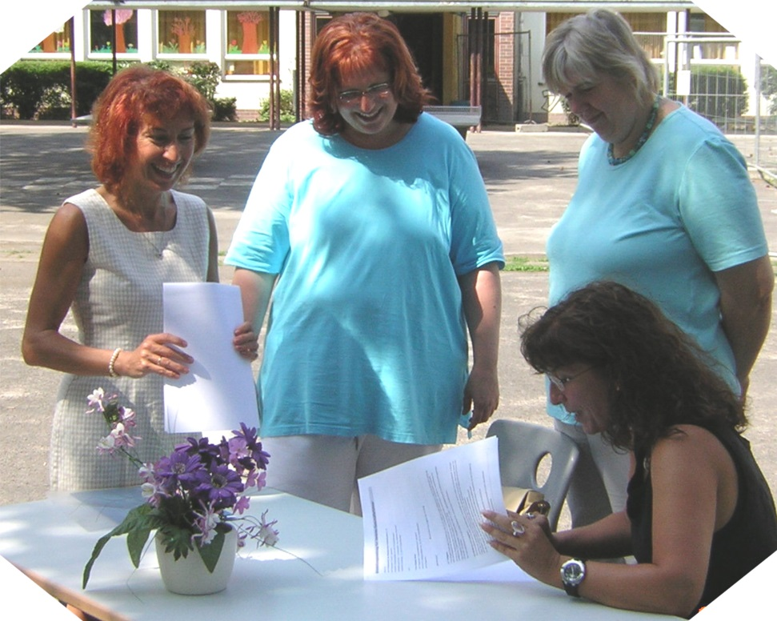
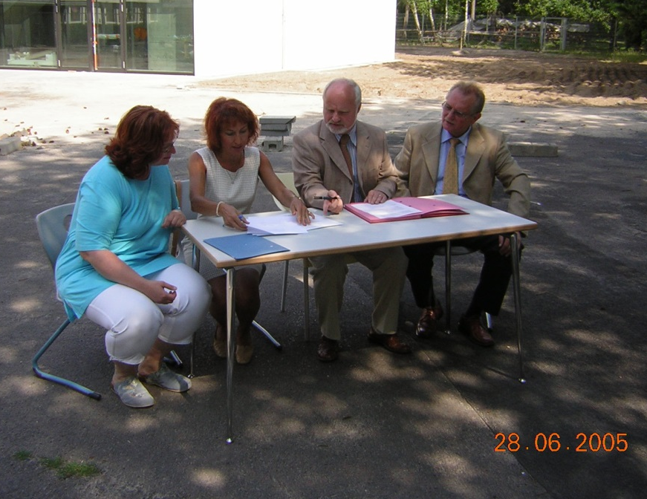
Das FPZ wird gegründet 2005

Slide 3
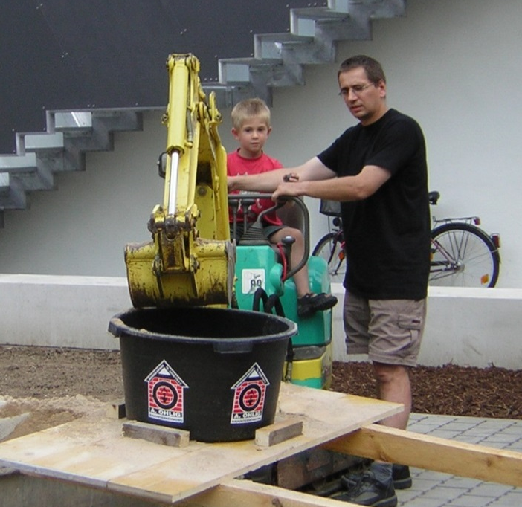
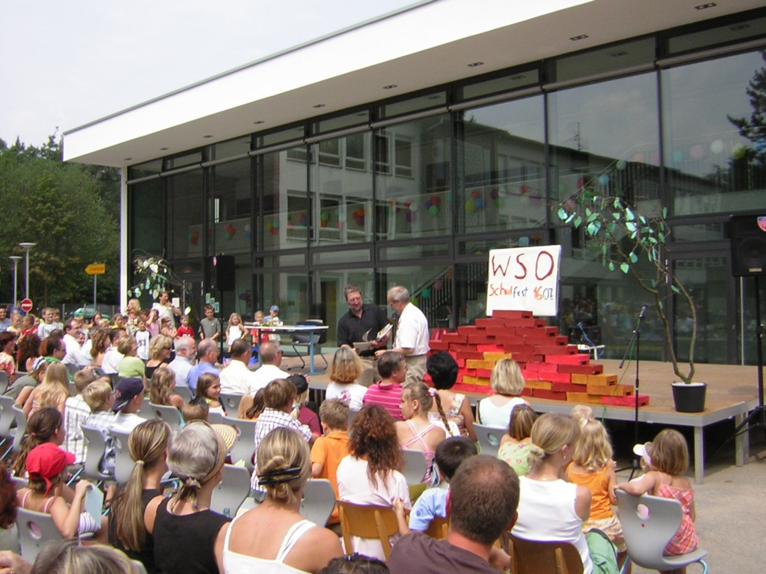
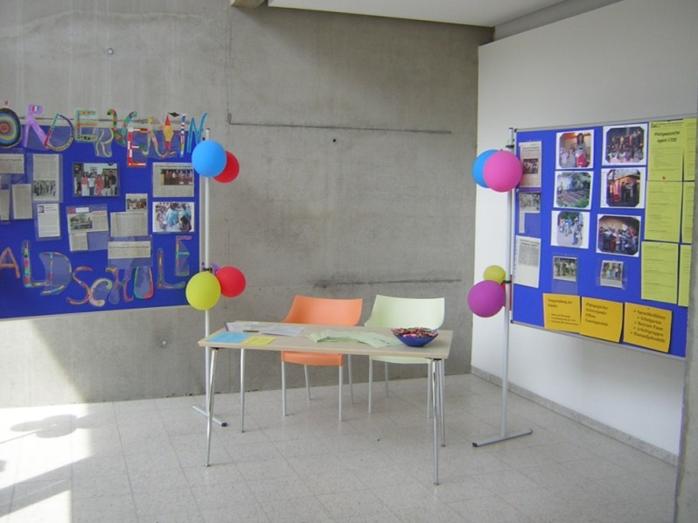
Eröffnungsschulfest 2005

Slide 4
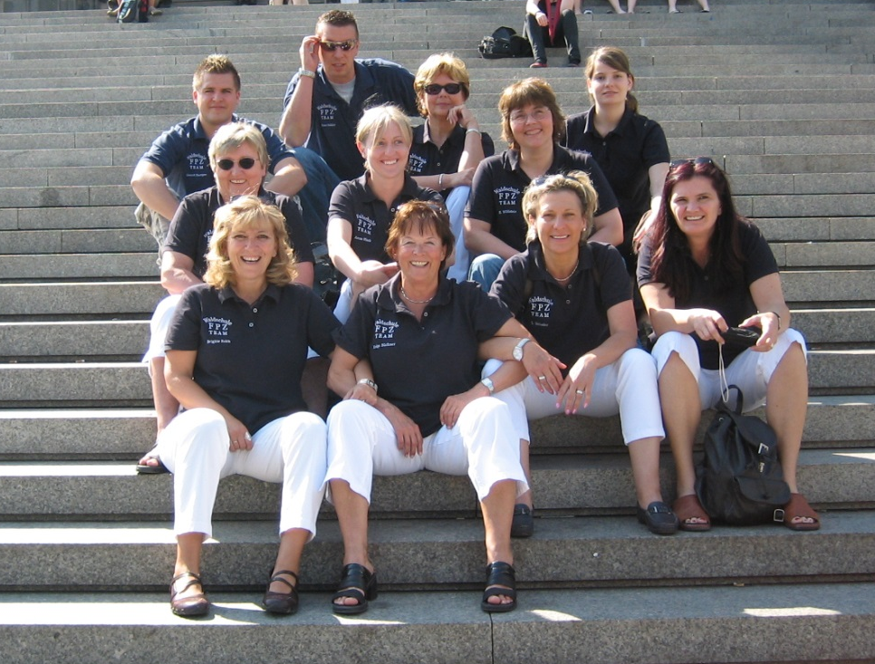
Das FPZ vor 9 Jahren (2006)
Zum Schuljahresbeginn wurden 95 Kinder der ersten bis vierten Klasse aufgenommen
Täglich werden circa 70 Mittagessen zubereitet

Slide 5
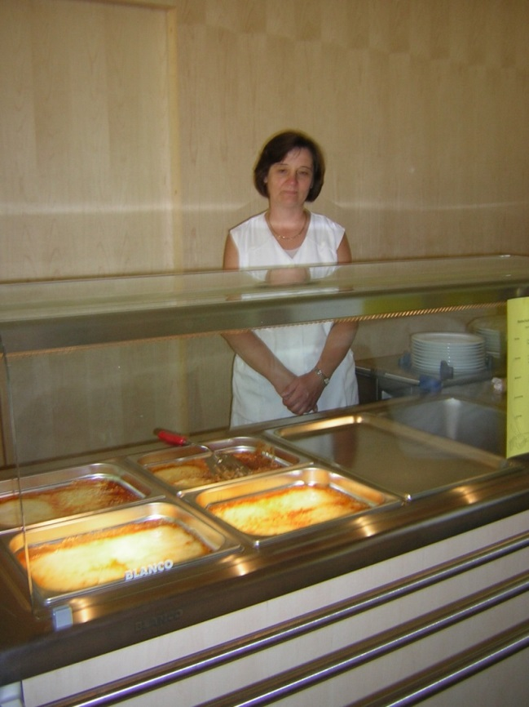
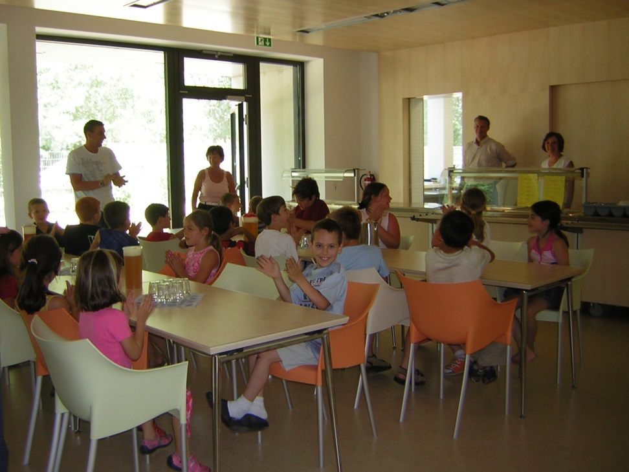
Das ERSTE Essen in der Mensa 2005

Slide 6
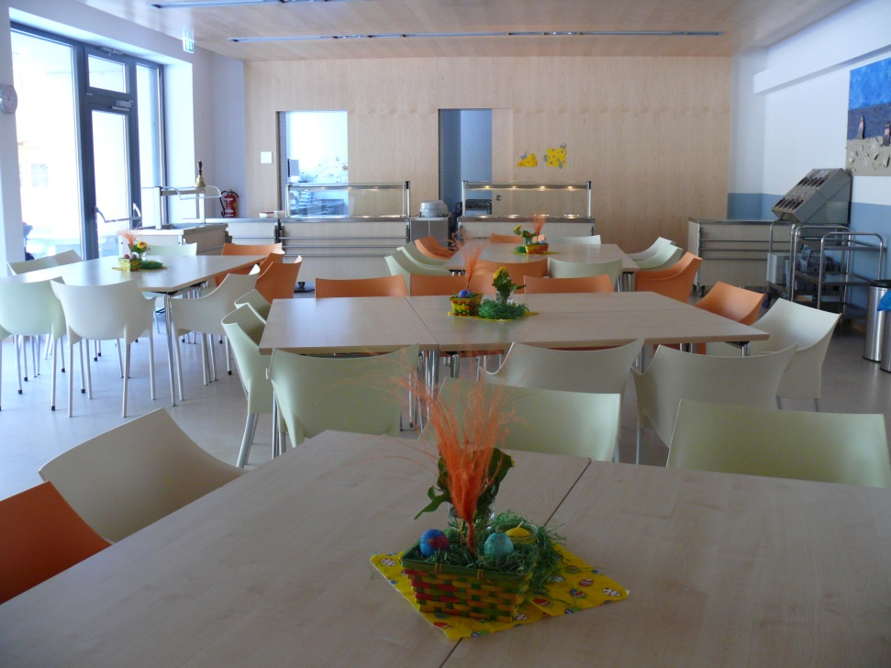
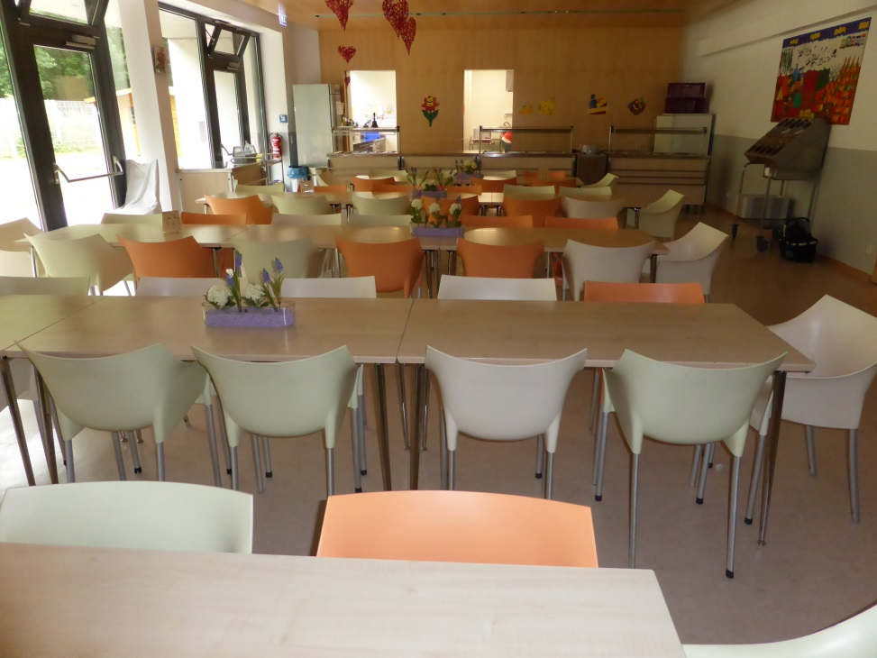
Mensa
Früher konntet ihr noch in Gruppen essen ☺
Heute brauchen wir jeden Platz
Notes:
6

Slide 7
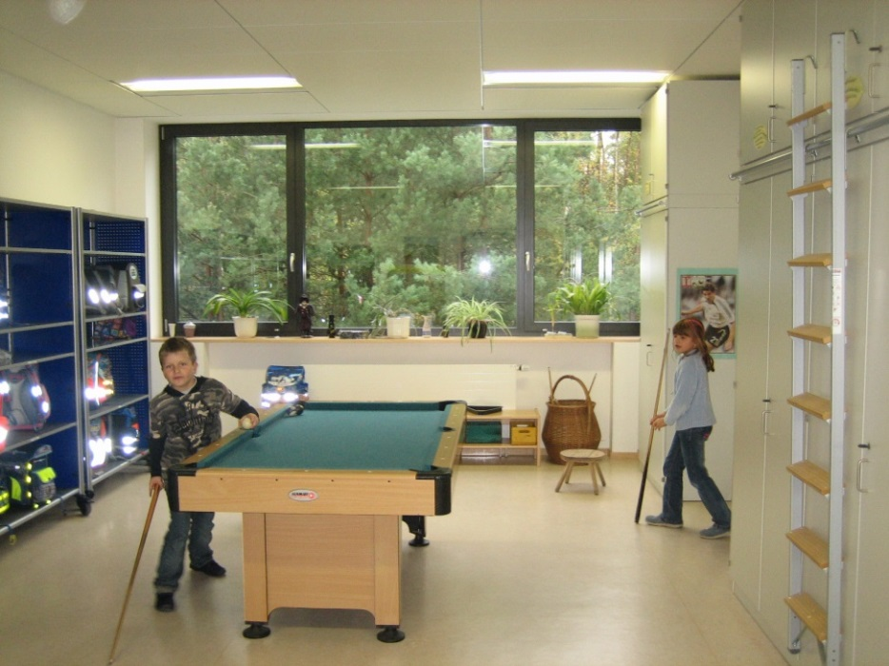
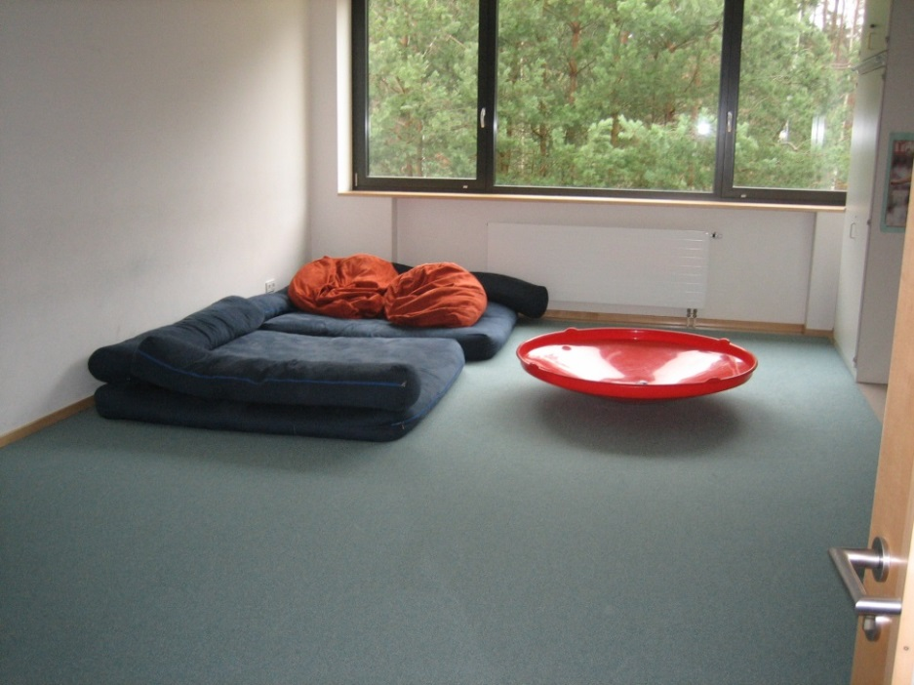
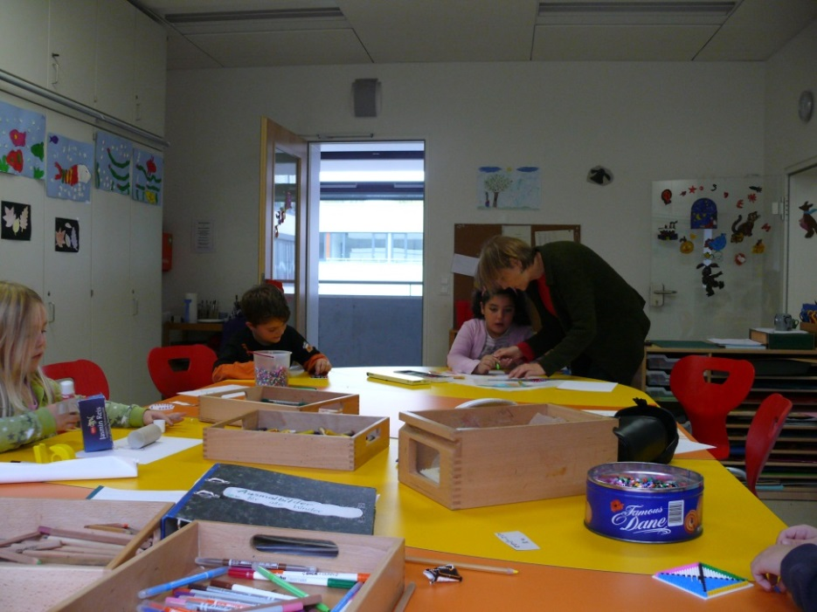
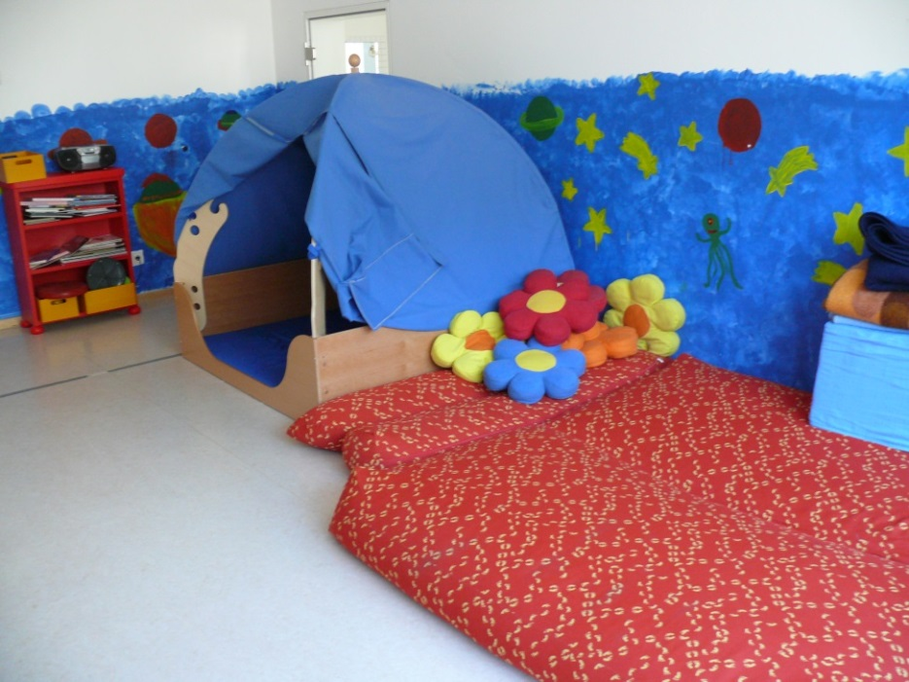
Ruheraum 2005 bis heute
2006
2005
2007
2009

Slide 8
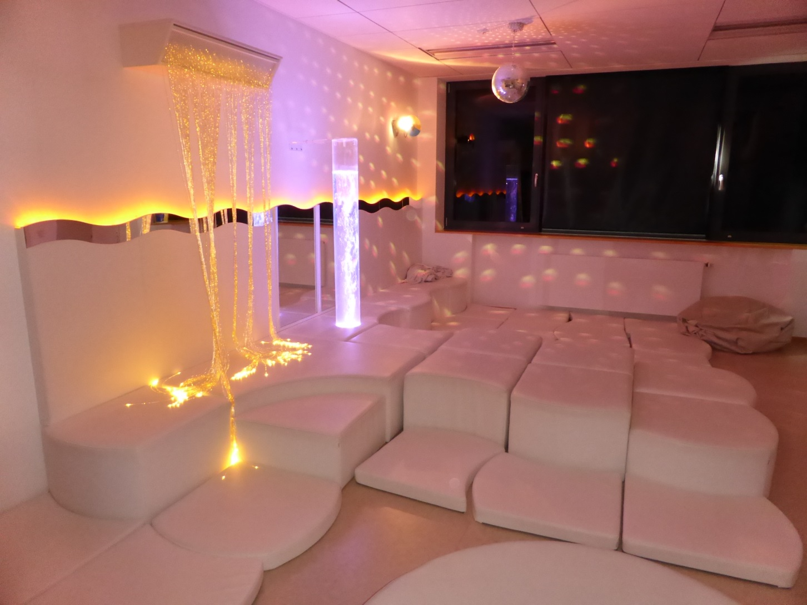
Ruheraum 2015 ☺

Slide 9
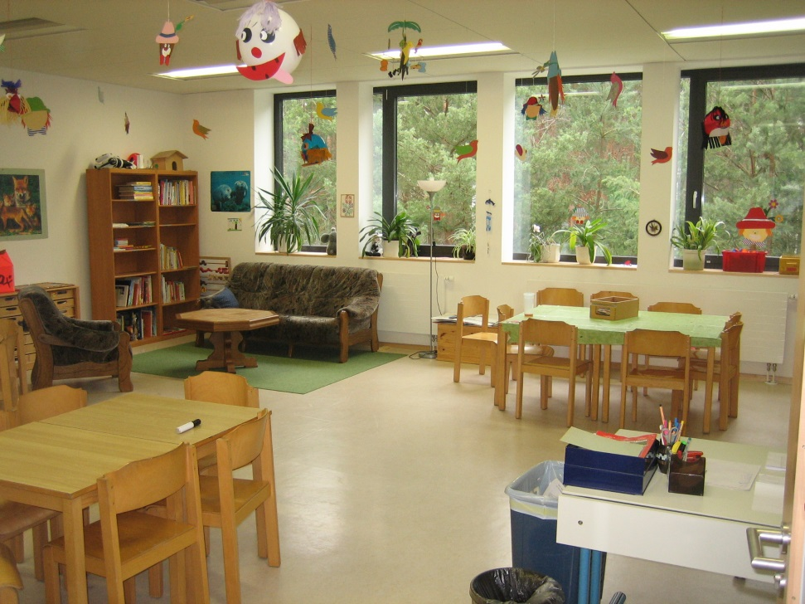
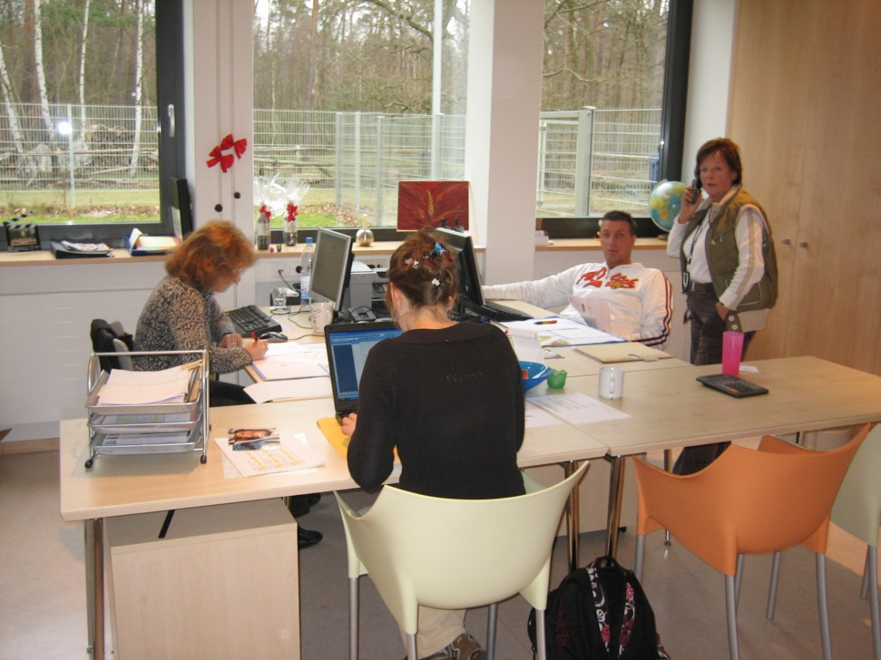
Anmeldung und Vorbereitungsraum FPZ Team
2005
2008

Slide 10
Welches Zimmer im FPZ änderte sich in den vergangenen 10 Jahren nicht? ☺

Slide 11
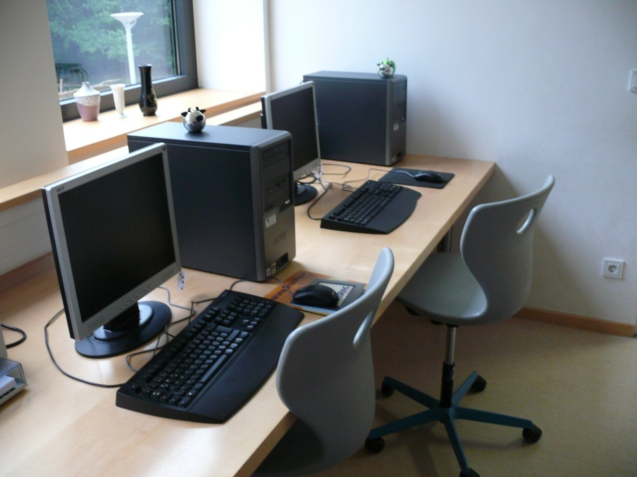
Notes:
11

Slide 12
Mitarbeiter im FPZ
Notes:
12

Slide 13
Anzahl der Kinder im FPZ

Slide 14
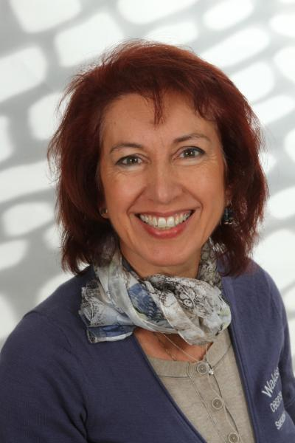
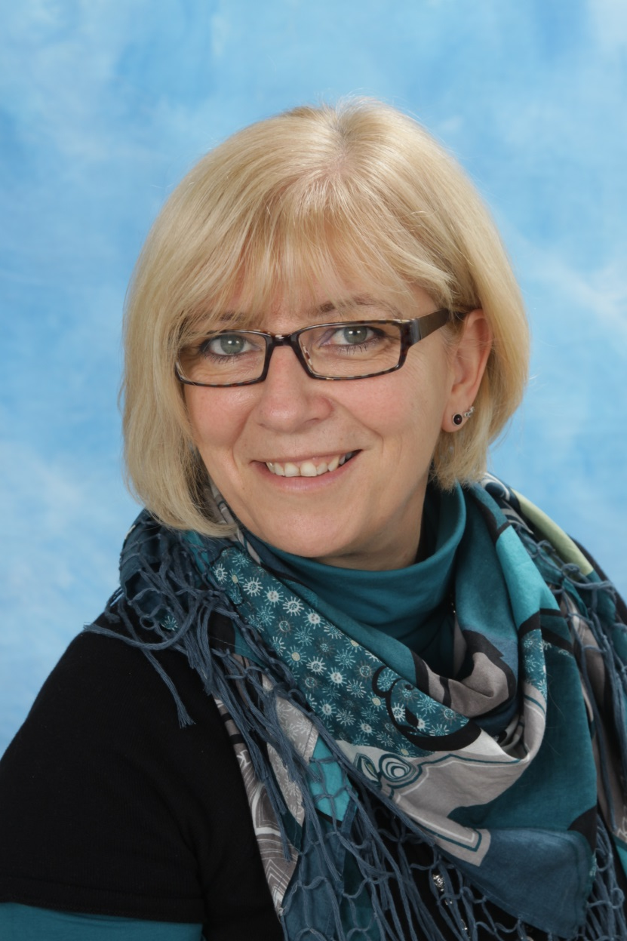
DIE WALDSCHULE SAGT DANKE

